Slide 1
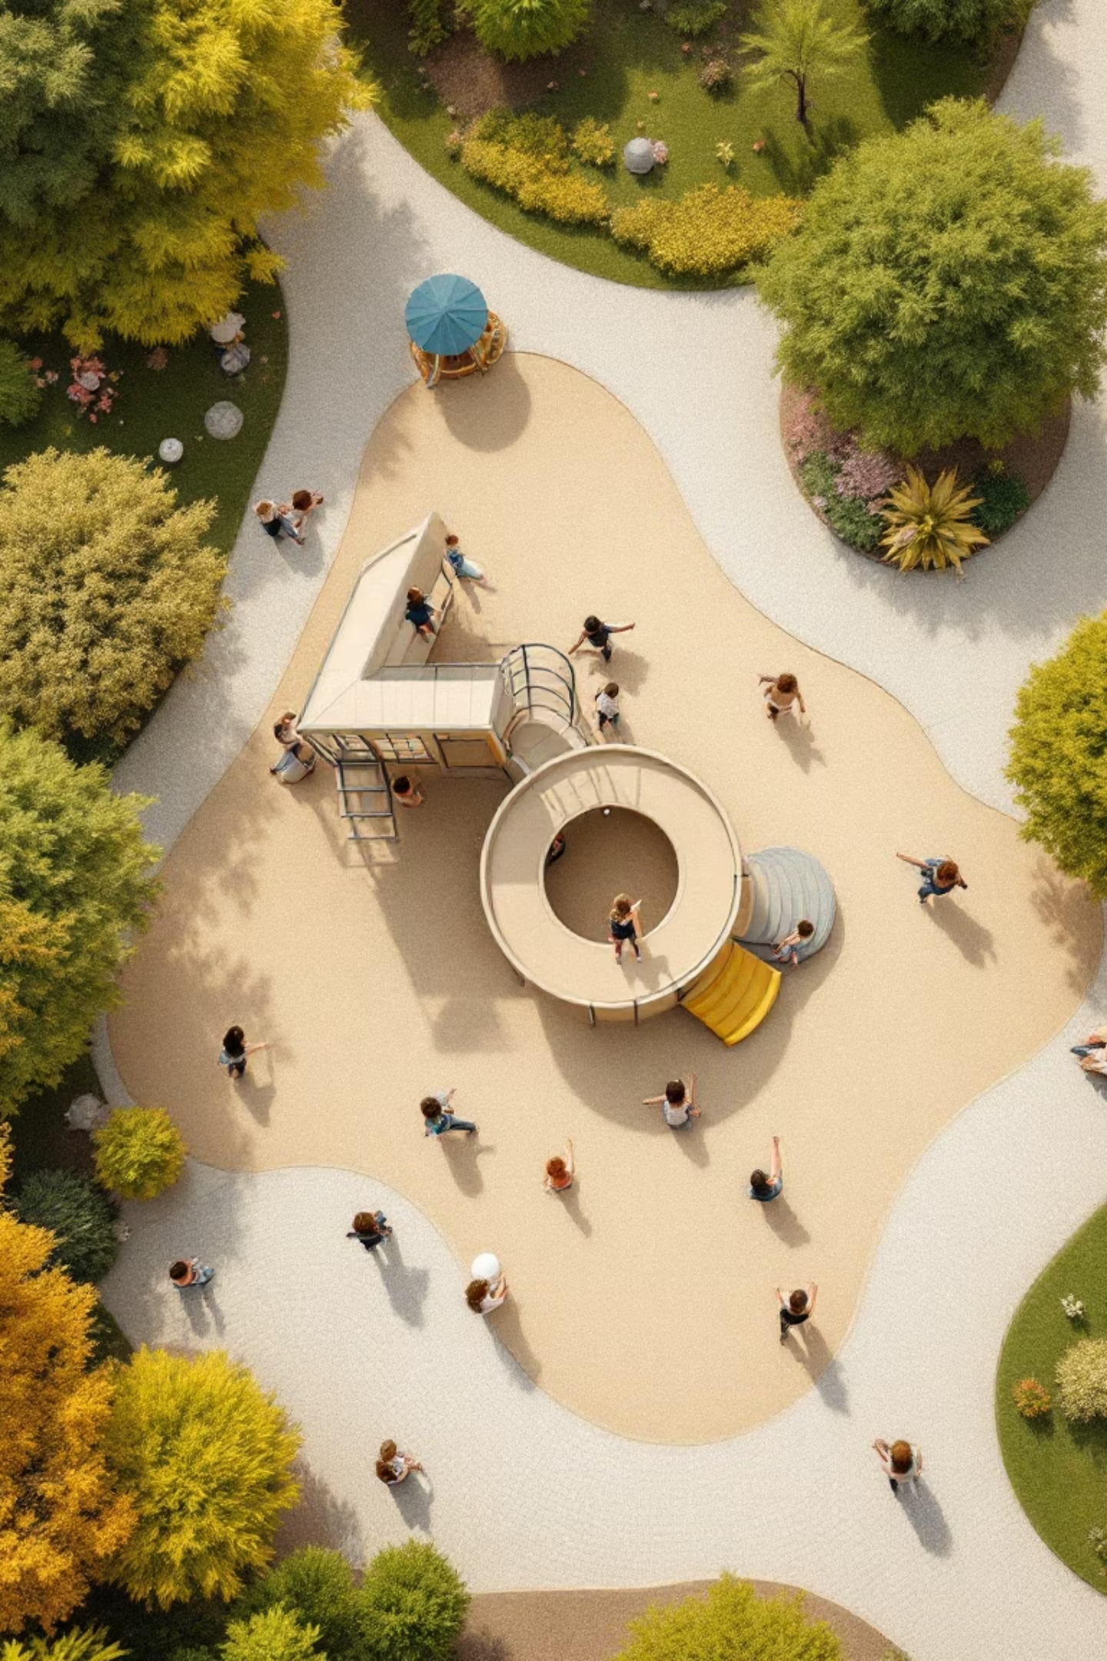
Plán obnovy hřišť a sportovišť 2026+
Komplexní strategie pro vytvoření vyvážené a dostupné sítě kvalitních veřejných ploch pro všechny generace v Kopřivnici.

Slide 2
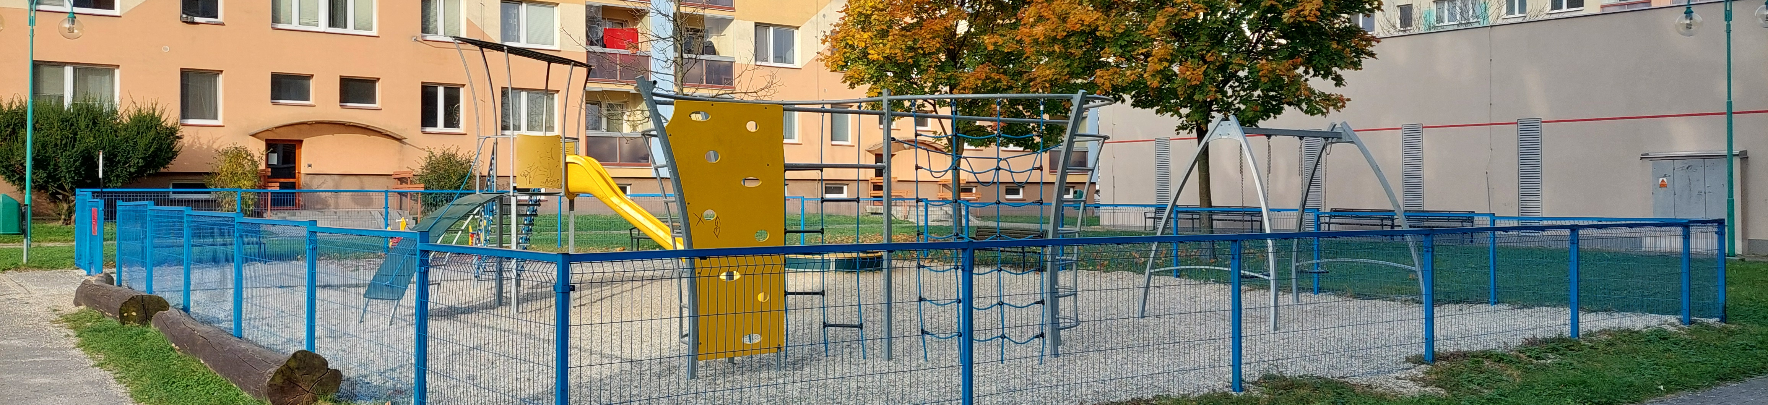



Strategický plán 2023 až 2038
(Cíl B.3, opatření B.3.3 a vazba na cíl B.1)
Hlavní cíl
Vytvořit vyváženou a dostupnou síť hřišť a sportovišť v sídlištní zástavbě, která slouží všem věkovým skupinám a podporuje aktivní způsob života v rámci celého města a místních částí.
Koncepce podpory sportu 2026 až 2035
(Cíl 1, opatření SC 1.2.3, a částečně SC 2.2, SC 3.1 a SC 3.3)
Návaznost
Plán navazuje na dlouholeté snahy o obnovu veřejných prostor, jejich údržbu a klíčové koncepční dokumenty města.
Plán obnovy hřišť a sportovišť 2026+
Samostatný dokument a pasportizace míst a prvků v T-mapách

Slide 3
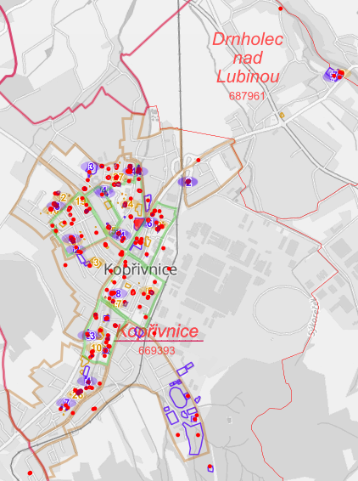
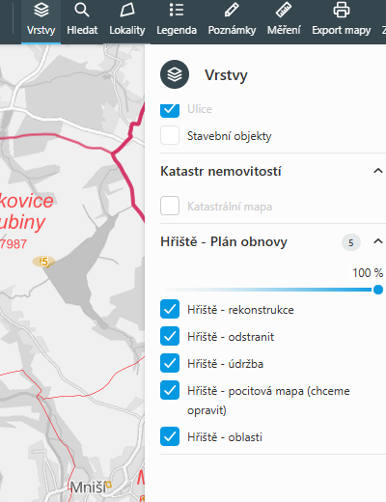
Současný stav (2025)
Více než 100
Více než 40
Dětských hřišť
Sportovišť
Evidováno v celém městě a místních částech
Asfaltové plochy různé kvality a vybavenosti
Digitální evidence
Veškerá hřiště jsou zmapována v aplikaci T-Mapy / GIS. Každé hřiště v roli správce obsahuje kompletní dokumentaci včetně fotografií, revizních zpráv, typu povrchu a detailního výčtu vybavení.
Mezioborová spolupráce
Pracovní skupina zahrnuje odborníky z OŠKS, OMM, ORM, OŽP, OI, SpSK a dalších oddělení, kteří společně zpracovali návrh kategorizace, stanovení priorit a principů pro budoucí stav a správu a možnou obnovu.

Slide 4
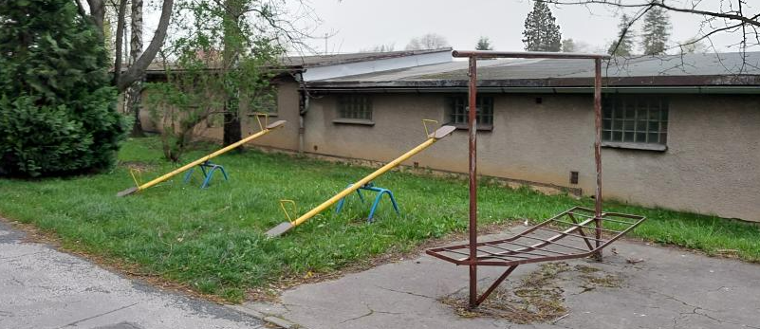
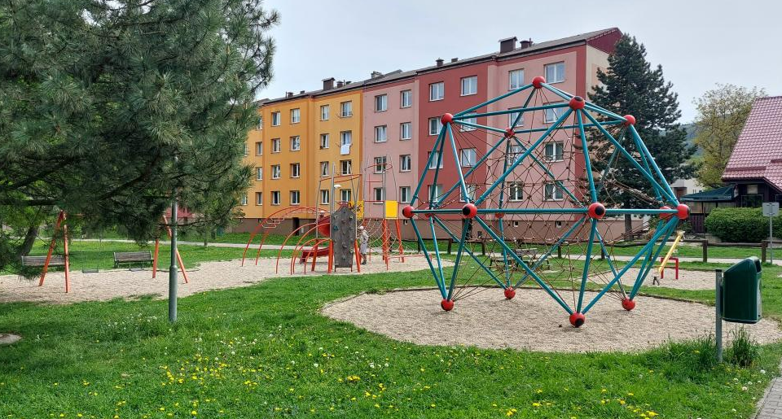
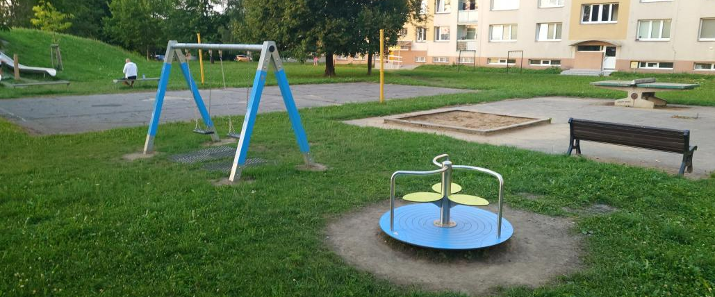
Klíčová zjištění a výzvy
Překonaná koncepce
Provozní náklady
Původní model několika velkých spádových hřišť již neodpovídá potřebám moderního města. Nutná je síť menších, kvalitních a snadno dostupných míst rozmístěných po celém území (ideálně mezigenerační).
Roční náklady na základní údržbu má SpSK přibližně ve výši 0,5 mil. Kč, větší investice zajišťuje OMM (normativ cca 1-2 mil. Kč), některé činnosti realizuje Slumeko (sekání trávy apod.). Optimalizace sítě přinese efektivnější alokaci zdrojů.
Nejednotný stav
Hřiště vykazují značné rozdíly v kvalitě, využití a aktuálnosti revizí. Některá jsou přetížená, jiná téměř nevyužívaná, některá přirozeně zanikala – neudržovala se.

Slide 5
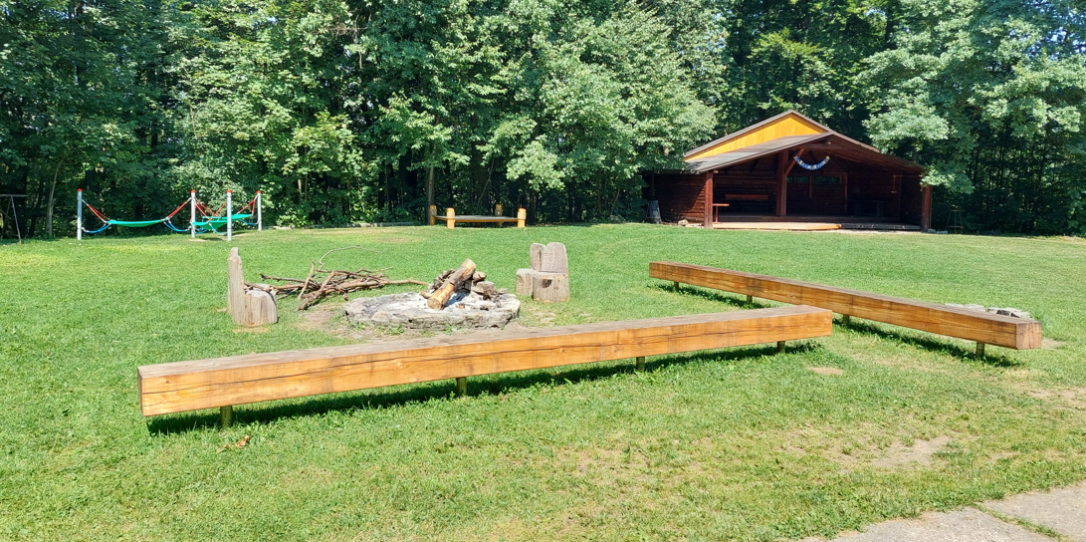
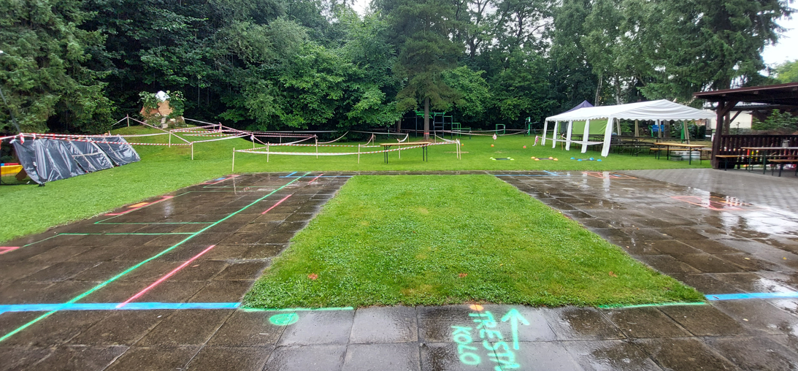
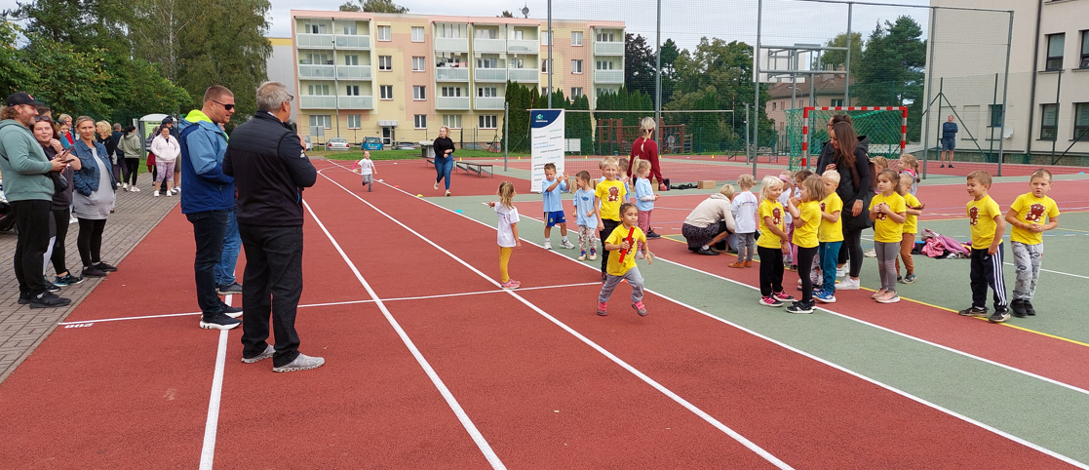
Principy nového plánu
Doporučeno udržet maximálně 40 dětských hřišť a 35 sportovišť ve veřejném prostoru s důrazem na pestrost, mezigenerační využití a na kvalitu před kvantitou.
Zónování města
Standardy pro každou zónu
Rozdělení území na 13 zón podle hustoty zástavby, charakteru lokality (sídliště vs. rodinné domy) a demografického složení.
Každá zóna má definován checklist minimálních standardů – například 1 až 3 pískoviště, 1 workout prvek, 1 víceúčelové sportoviště.
Docházková vzdálenost
Respektování maximální docházkové vzdálenosti zejména pro nejmenší děti a seniory – ideálně do 500 metrů od bydliště.
Principy pro realizaci zásahů
Pestrost a bezpečnost
Přírodní charakter
Vícegenerační využití

Slide 6
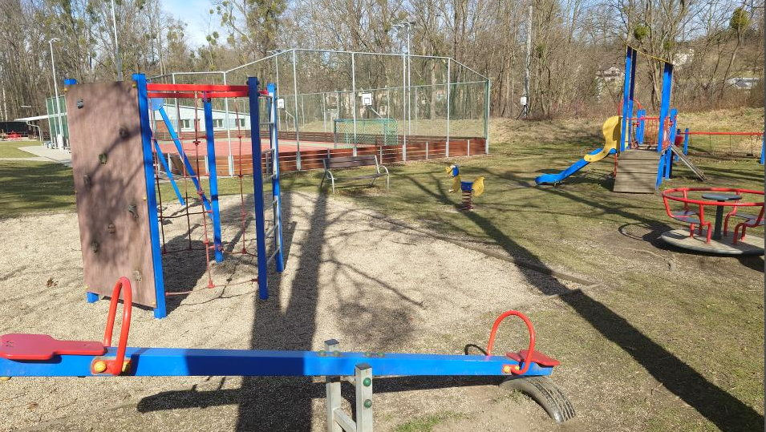
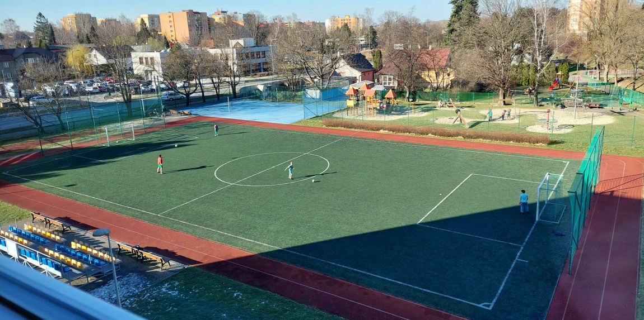
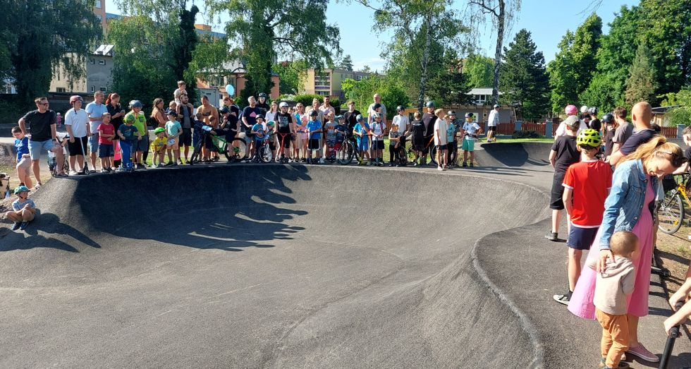
Zóny a jejich charakteristiky
Město je pro účely plánování rozděleno do dvou hlavních typů zón, přehled zón je zobrazen na mapovém podkladu T-mapy.
Zóny typu „sídliště“
Zóny typu „rodinné domy“
oblasti s vyšší hustotou obyvatel, zejména bytové domy
oblasti s nižší hustotou zástavby a individuálním bydlením
Charakteristika
Udává směr a základní mantinely pro plánování revitalizací nebo sanací lokalit hřišť a sportovišť, které se v zóně nacházejí. Každá zóna by měla splňovat minimální standardy vybavenosti hřišti a sportovišti podle jejího typu.
Typy hřišť
Pískoviště
Plocha pro menší děti (houpadla, hrady apod.)
Plocha pro větší děti (větší pohybové a herní sestavy)
Workoutové prvky
Sportoviště (fotbal, basketbal – branky, koše, čáry)
Požadované zastoupení podle typu zóny:
Typ zóny | Pískoviště | Plocha pro menší děti | Plocha pro větší děti | Workout | Sportoviště
Sídliště | 1 až 3 ks | 2 ks | 1 ks | 1 ks | 1 ks
Rodinné domy | 1 ks | 1 ks | 1 ks | – | –

Slide 7
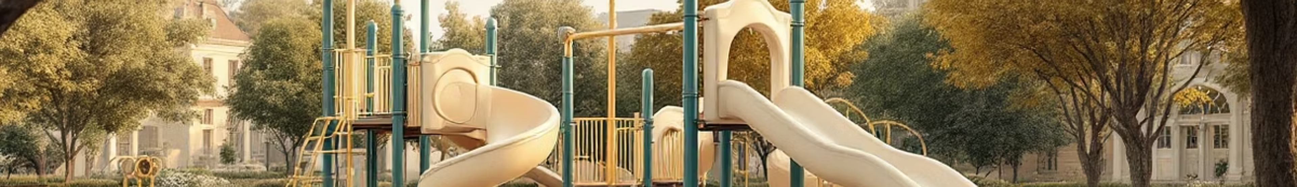

Priority a kategorizace lokalit
Systematické rozdělení hřišť podle naléhavosti potřebných zásahů a strategického významu (výsledek sledování využití, stavu a vlivu na okolí)
🟥 Hlavní priorita = Obnova cca do 5 let
🟧 Vyšší priorita = Obnova od 5 do 10 let
🟨 Nižší priorita = V závislosti na rozpočtu a podle investic v území
🟩 Menší zásahy = Průběžné sledování a obnova nedostatků
Transformace a odstranění
Stanoveny také lokality k transformaci na jiné využití nebo k odstranění– například ul. Kadláčkova, Francouzská, Dvořákova. Tato rozhodnutí vycházejí z nízké návštěvnosti, duplicity v dané oblasti případně větší hustotě jednotlivých prvků ve sledovaném území.

Slide 8




Digitální evidence a správa - T-Mapy
Herní prvky
Revize a životnost
Kompletní soupis veškerého vybavení včetně výrobců a modelů,
eviduje a v elektronickém systému spravuje SpSK.
Termíny pravidelných kontrol, certifikáty a předpokládaná životnost,
eviduje a v elektronickém systému spravuje SpSK.
Fotodokumentace
Plány a údržby
Aktuální fotografie stavu pro vizuální kontrolu a archivaci, eviduje
(případně objednává v rámci revizí) a v elektronickém systému
spravuje SpSK.
Harmonogramy údržby a přiřazení odpovědných pracovníků realizuje
SpSK, dlouhodobější plány ve spolupráci s OMM, OŽP a ORM.
Transparentnost pro veřejnost
Cílem je umožnit veřejný přístup k vybraným datům – interaktivní mapa všech hřišť na oficiálním webu města (GIS) s informacemi o vybavení
a aktuálním stavu.

Slide 9






Akční plán a financování
Pravidelná aktualizace akčního plánu (co 2 roky)
Stabilní rozpočet OMM na obnovu (ideálně 3 až 5 mil. Kč)
Využívání dotačních zdrojů a dalšího financování
Provozní údržba (SpSK revize a finance na základní opravy)
Výstupy a plnění plánu obnovy budou pravidelně součástí Výroční zprávy Správy sportovišť pro zajištění transparentnosti a veřejné kontroly.

Slide 10





Doporučený systém práce
Cyklus systematické péče o veřejná hřiště a sportoviště
1. Revize dat
Každoroční aktualizace informací v GIS / T-Mapách (do října daného roku).
2. Vyhodnocení potřeb
Analýza potřeb v jednotlivých zónách (březen až květen co dva roky dle akčního plánu).
3. Zapojení veřejnosti
Pocitová mapa, ankety, veřejné projednání konkrétních návrhů, Ko-projekty atd…
4. Akční plán
Příprava co dva roky (první 2026, dále 2028 atd.) Vazba na návrh rozpočtu, schválení akčního plánu v Radě města (říjen daného roku).
5. Realizace
Realizace nových hřišť, postupná obnova, průběžné opravy a vyhodnocení (každoročně soupis v rámci výroční zprávy SpSK).

Slide 11




Závěr a výhled do budoucna
Systematičnost
Plán obnovy hřišť a sportovišť 2026+ představuje dlouhodobý, udržitelný a otevřený rámec systematické péče o veřejná hřiště v Kopřivnici a místních částech, jde o živý dokument, kdy priority jsou definovány v akčním plánu, který se pravidelně aktualizuje.
Spolupráce
Cílem je vytvořit kvalitní, bezpečná a pestrá místa pro všechny generace, která budou sloužit jako místa setkávání i odpočinku, podporující zejména aktivní způsob života.
Udržitelnost
Akční plán by se měl pravidelně sestavovat s ohledem na plánované investice a opravy veřejných míst
v jednotlivých lokalitách (tzn. koordinovat „zásahy“ v lokalitách s plánem úprav, ideálně hřiště a sportoviště
tvořit pro mezigenerační potřeby, než jen jednu cílovou skupinu (místo pro odpočinek, sport, volný čas
a aktivity).
Zapojení občanů

Slide 12
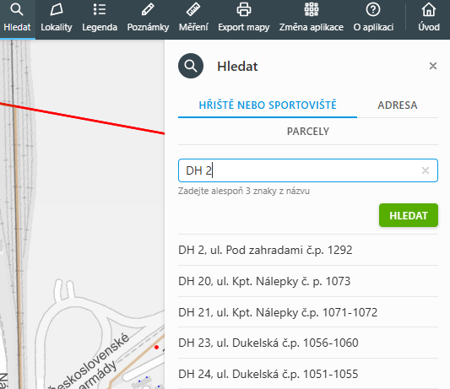
Odkaz na digitální podklady - Mapy Kopřivnice: Kopřivnice
Tabulka - doporučená transformace
Odkaz na finální tabulky ve wordovském dokumentu
Jednotlivá hřiště a sportoviště lze hledat dle čísla i názvu ulice
Tabulka – doporučená postupná obnova
Tabulka – finální seznam hřišť a sportovišť
Transformace / odstranění:
S 9 (ul. Kadláčkova), S 28 (ul. Dvořákova)
DH 44, 52, 62, 64, 76, 77
menší priorita DH 28, 32, 35, 37, 38, 39, 51, 58, 61, 75
Nová asfaltace:
S 8, S 10, S 15, S 19,
Akční plán 2026 a 2027
Dále opravy herních prvků,
např. DH 86 (u Matesa),
či doplnění oplocení S 4
(ul. Kpt. Nálepky), dokončení
DH 3 (ul. Polní) dotace 2 mil. Kč
Obnova nebo úprava:
sjednocení DH 31 a 32 a S7 (ul. Pod Moravií za Polivarem)
sjednocení DH 77, 78 a 79 a S 29 (ul. Dvořákova)
sjednocení S2 a DH 13 (ul. Pod Bílou Horou)
sjednocení DH 42 a 43 (ul. Francouzská)

Slide 13
Konkretizace postupu
Při tranformaci lokalit (likvidace a následná sanace) se uplatňují následující zásady:
V každé zóně musí být zastoupeny všechny požadované typy hřišť dle typu zóny.
Nejvyšší prioritou je zajistit alespoň jeden kus každého typu hřiště v zóně (vyjma workoutů a sportovišť, které v lokalitě rodinných domů nepředpokládáme).
Nová hřiště a větší zásahy do stávajících ploch realizovat podle principů Plánu obnovy hřišť a sportovišť včetně přilehlých ploch, které kladou důraz např. na modelaci terénu, přírodní materiály, zelené plochy, vícegenerační využití, umírněnou barevnost a návaznost na okolní veřejný prostor.
Plochy se specifickým nebo celoměstským významem (např. skatepark, pumptrack) se posuzují individuálně na základě využití a potenciálu.
Po naplnění základních priorit lze rozvíjet nová místa nebo obnovovat další lokality, s ohledem na docházkovou vzdálenost a typ zóny.
Principy pro zásah do lokalit a charakteristiky zón
odpovědnost ORM (architekti, komise pro veřejná prostranství a pracovní skupina)
výstupy předávat SpSK a OMM
Pravidelný reporting a sestavování akčního plánu
odpovědnost SpSK, schvalování plánu v radě města
podklady dodává SpSK ve spolupráci s OMM, ORM, OŽP a komisí pro veřejná prostranství
Pravidelná aktualizace digitálních podkladů
odpovědnost OI + SpSK – (GIS) T-mapy
podklady do systému vkládá SpSK, OI dělá systémové změny a úpravy
Průběžné odstraňování a obnova míst dle akčního plánu
odpovědnost SpSK a OMM /dle schválených plánů a jmenovité položce v rozpočtu města
podklady navrhuje SpSK a OMM + ORM, finálně schvaluje rada města

